Slide 1
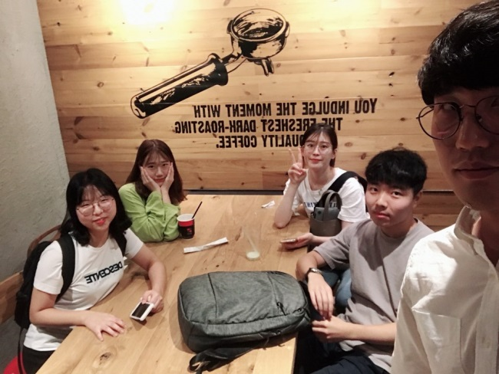


Node.js 스터디 6주차
Members
김다영/김보원/박주현/오성진/이소영/이승연/이한결/전유희 (5/8)
김보원 – 집안행사 / 박주현 – 알바대타 / 이소영 – 회사
Description
Node.js를 이용한 개인 프로젝트 진행
간단한 API서버 제작(김다영, 이승연, 전유희)
애플리케이션의 데이터를 분리시켜 API서버 제작(이한결)
세션 + Socket.IO를 이용하여 간단한 채팅웹 구현(오성진)
다음주는 Node.js를 이용하여 각자 개인 프로젝트 완료 및 클라우드와 결합하여 배포방법 알아볼 예정

